Slide 1
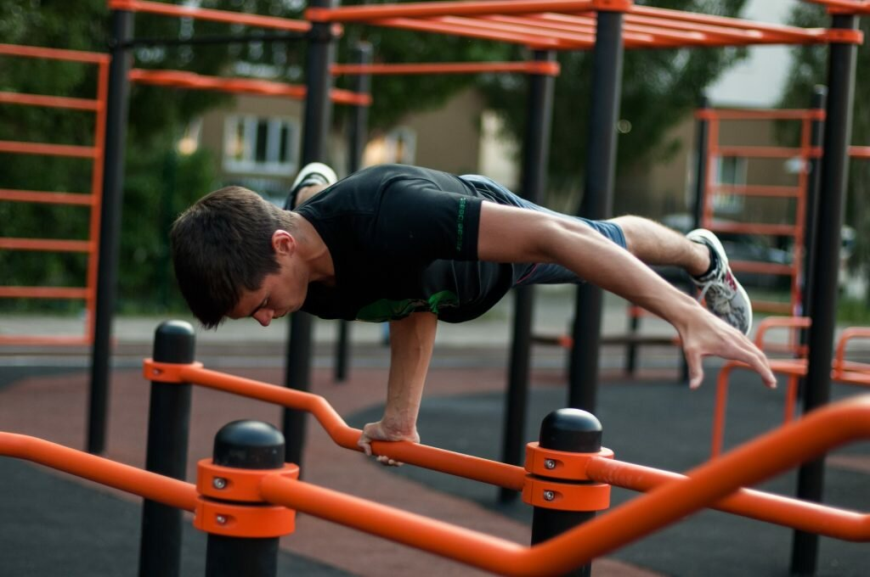
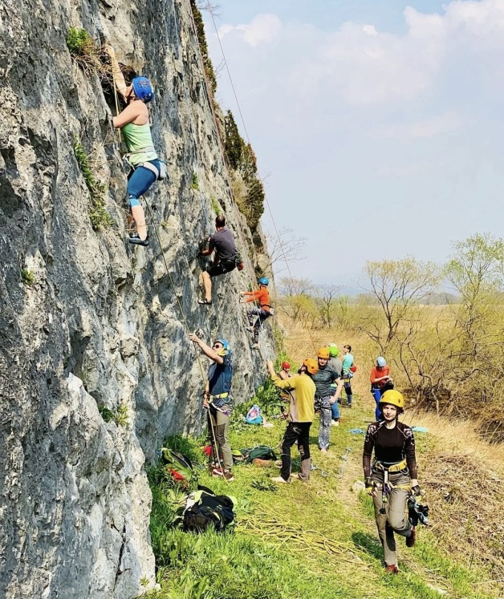
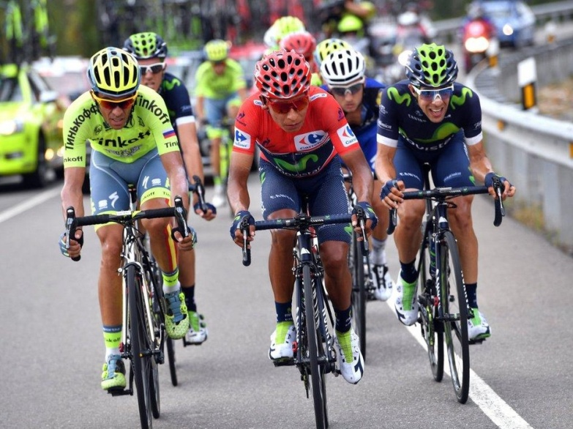
СПОРТ-АЛЬТЕРНАТИВА ЭКСТРЕМАЛЬНЫМ РАЗВЛЕЧЕНИЯМ
Если вы стали свидетелями преступления или сами попали в беду на объектах железнодорожного транспорта, обратитесь за помощью в дежурные части полиции на транспорте:
Краснодарское ЛУ МВД России на транспорте 8(861) 214-75-87
Сочинское ЛУ МВД России на транспорте 8(622)60-94-02
Крымское ЛУ МВД России на транспорте 8(3652)66-28-04
Новороссийский ЛО МВД России на транспорте 8(617)60-47-71
Анапский ЛО МВД России на транспорте 8(6133)3-37-14
Телефон доверия УТ МВД России по ЮФО – 8(612)-214-32-39.

